Slide 1
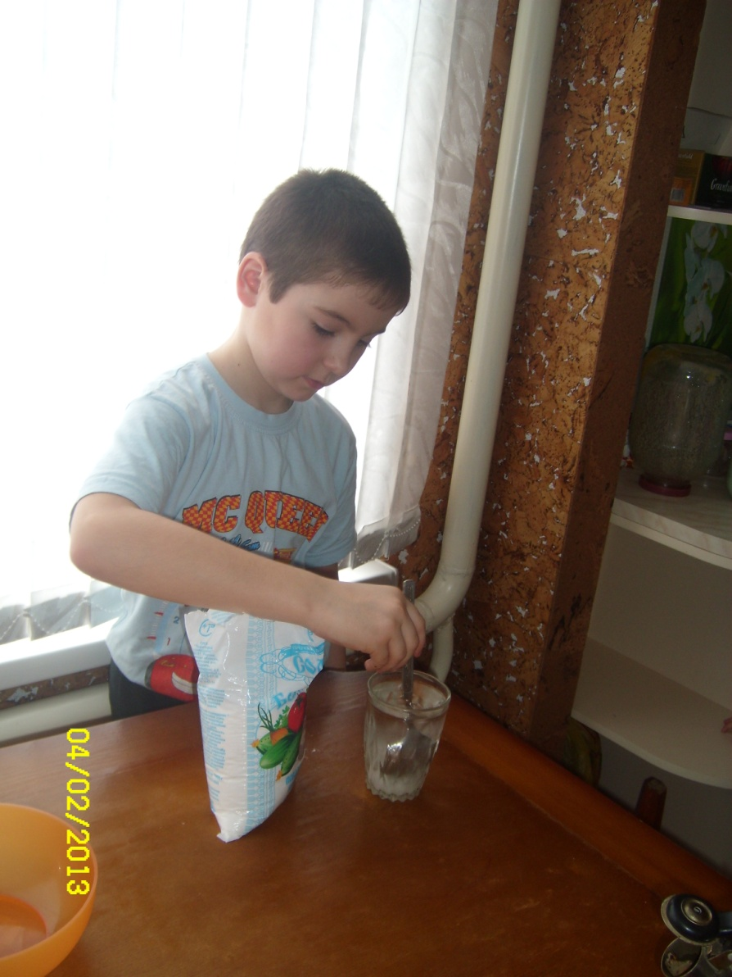
Исследовательская работа на тему «Выращивание кристаллов повареной соли в домашних условиях».
Выполнил Калиниченко Дмитрий
Ученик 3 «Б» класса МБОУ Завьяловской СОШ № 1 с. Завьялова, Алтайского края.
Руководитель Демьянова Н.А.,
учитель начальных классов

Slide 2
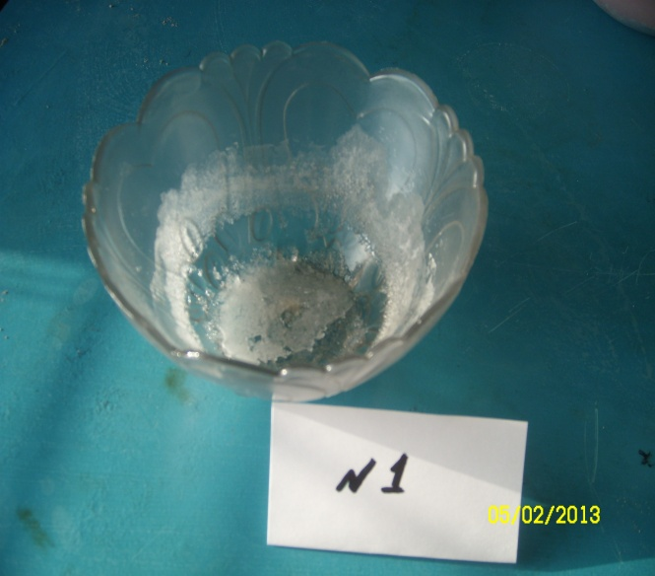
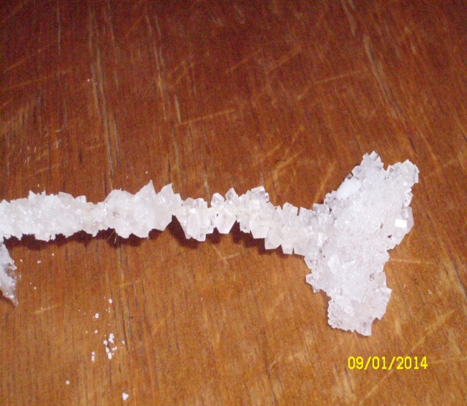
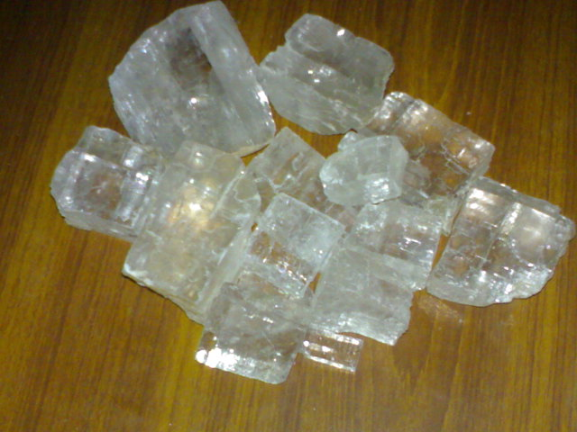
Почему меня заинтересовала эта тема
Когда слышишь слово «кристаллы», то на ум приходят, яркие самоцветы. Мне стало очень интересно, как же выглядят кристаллы соли? Я нашёл иллюстрации и был удивлён…Восторг переполнял меня, хотелось этим чувством поделиться со всеми. Неужели из обычной соли может получиться такая красота!? Желание попробовать вырастить кристалл в домашних условиях без специальных приспособлений охватило меня.

Slide 3
Кристаллы

Slide 4
Снежинка и изумруд

Slide 5
Тема исследования «Выращивание кристаллов соли в домашних условиях»
Цель:
Освоить технологию выращивания кристаллов соли в домашних условиях и вырастить их.
Задачи исследования:
познакомиться с методами выращивания кристаллов
освоить методику выращивания кристаллов из водных растворов;
вырастить кристаллы соли в домашних условиях.
провести наблюдения за процессом кристаллизации;
разработать рекомендации по выращиванию кристаллов для заинтересовавшихся исследованием учащихся
Гипотеза исследования:
Я предположил, что в домашних условиях можно вырастить кристалл

Slide 6
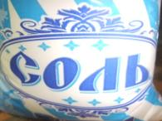
Из литературных источников я узнал
Кристаллы окружают нас повсюду.
В земле иногда находят камни такой формы, как будто их кто-то тщательно выпиливал, шлифовал, полировал. Трудно поверить, что такие многогранники образовались сами без помощи человека. Эти камни правильной, многогранной формой, и называются кристаллами.
Слово «кристалл» происходит от греческого «крюсталлос», то есть «лед».

Slide 7
Многие кристаллы – продукты жизнедеятельности организмов.
Моллюски наращивают перламутр на телах, которые попали в раковину Через 5-10 лет образовывается жемчуг.
Кристаллами являются алмазы, рубины, сапфиры - драгоценные камни.

Slide 8
Кристаллы в природе
морозные узоры на стеклах окон
иней, украшающий зимой голые ветки деревьев.

Slide 9
Структура кристаллов
Монокристалл
медного купороса
Поликристалл

Slide 10
Дневник наблюдений
 | 1 стакан 7 чайных ложек соли, 70 гр | 2 стакан 5 чайных ложек соли, 50 гр | 3 стакан 3 чайные ложки соли, 30гр
2 день | На стенках стакана образовался налёт | На стенках стакана образовался налёт | «Ободок» налёта у поверхности воды
3 день | Опустил кристаллик на ниточке
4 день | Стал рыхлым | Изменений нет | Изменений нет
5 день | Увеличился чуть-чуть в размере | Стал пористый | Изменений нет
6 день -… | Начинает приобретать форму | Увеличивается в размере | Изменений нет
7 день | Заостряется | Вырисовывается форма | Появились мелкие частички
8 день | Края сегмента стали ровными острыми. | Начинает заостряться | Чуть подрос
9 день | Наметилось образование второго сегмента | Края становятся острыми | Увеличивается в размере

Slide 11
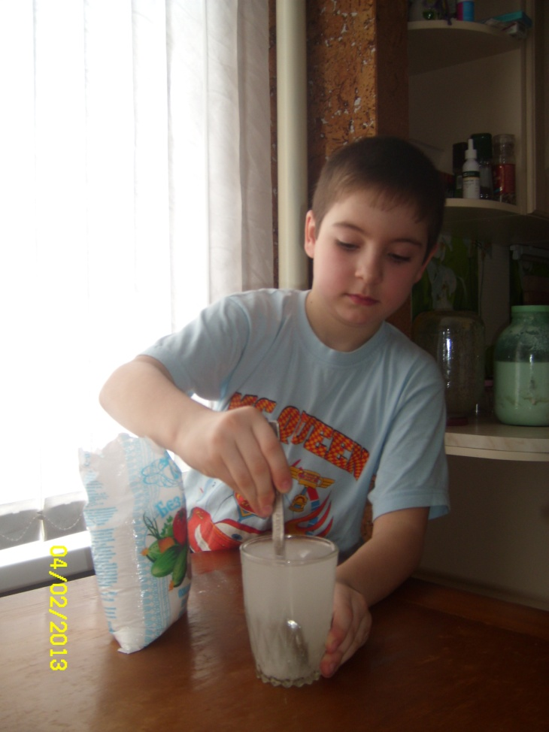
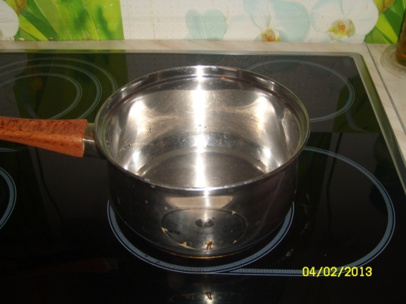
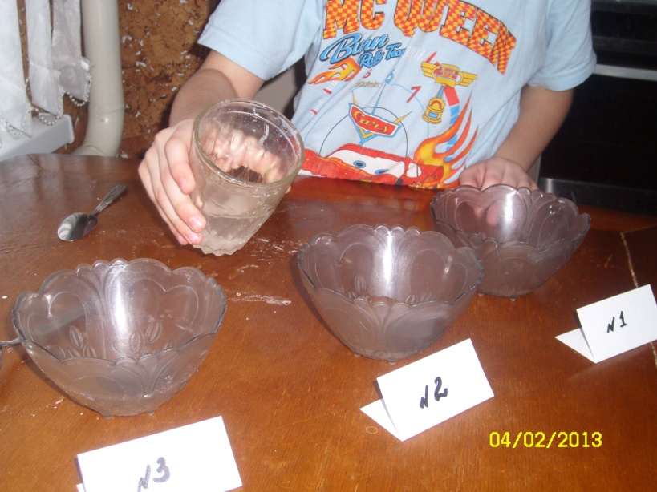
Этапы выращивания кристаллов соли в домашних условиях.
1. Растворили соль, из которой будет расти кристалл, в подогретой воде. Растворяли соль до тех пор, пока соль уже больше не растворялась. | 2. Раствор процедили через фильтр, чтобы не осталось соринок. 3. Насыщенный раствор перелили в другие емкости, где можно производить выращивание кристаллов.

Slide 12
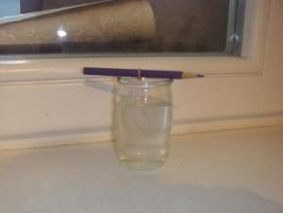
4. Взяли нитку, повесили на карандаше так, чтобы она погрузилась в раствор, но не достала до дна. | 6 Поставили стаканы с раствором в места, где нет сквозняков.

Slide 13
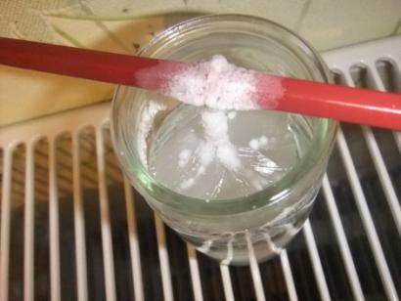
Результаты выращивания кристаллов соли
Сначала тонкий кристаллический слой вырос только снаружи, а внутри так и остался насыщенный раствор соли. | Постепенно ниточка стала обростать кристаллами. Я внимательно следил, чтобы раствора в банке хватило, для того, чтобы закрыть им кристалл: кристалл должен все время находиться в растворе. Кристаллы выросли за 2-3 недели всего на несколько миллиметров .

Slide 14
Влияние температуры на рост кристаллов
В холодильнике (+2-5˚) | В комнате (21-22˚) | На батарее
Кристалл увеличился примерно в 2 раза по сравнению с размером «затравки», за один день. Два дня он увеличивался немного в размерах Через 5-6 дней рост прекратился. Кристалл имеет неправильную форму острые грани. | Кристалл растёт постепенно Постепенно раствор испарялся. За 8 дней затравка превратилась в кристалл неправильную форма грани острые | Затравка растёт, превращаясь в кристалл. Раствор, из-за высокой температуры, быстро испарялся. Кристалл за неделю вырос размером больше чем при комнатной температуре. Форма неопределенная Грани нечеткие

Slide 15
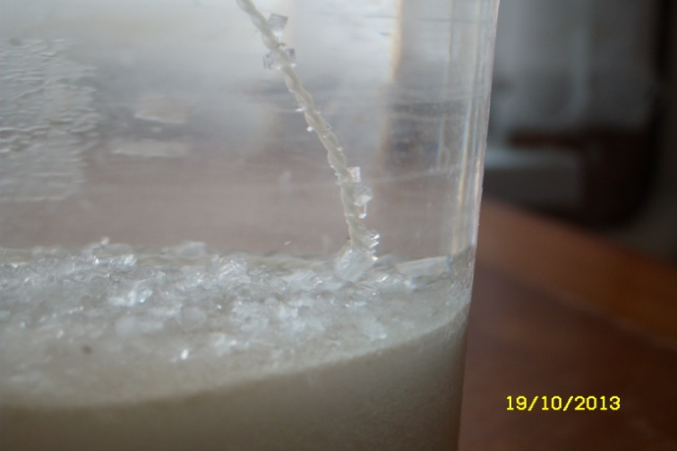
Мои кристаллы поваренной соли.

Slide 16
Выводы
В домашних условиях можно вырастить красивый кристалл соли
Кристаллы растут с разной скоростью. Чем теплее в комнате, тем кристаллы растут крупнее и быстрее. Чем прохладнее в комнате, тем они становятся более ломкими

Slide 17
Рекомендации
В подогретом растворе соль лучше и быстрее растворяется.
Кристалл нужно периодически подкармливать, т. е. менять насыщенный раствор соли.
После каждой новой порции соли раствор тщательно перемешивать
Первые появившиеся кристаллики можно использовать в качестве затравки
Нельзя брать кристалл руками
Чтобы предохранить кристалл от разрушения нужно покрыть его бесцветным лаком

Slide 18
Заключение:
Мир кристаллов красив и разнообразен.
Выращивание кристаллов увлекательное занятие.
Исследования научили меня правильно организовывать план своей работы.
Спасибо за внимание!

Slide 19
Используемые источники
1 Аликберова Л.Ю. Занимательная химия: Книга для учащихся, учителей и родителей. М.: АСТ-ПРЕСС. 1999.
2 Большая детская энциклопедия: Химия / сост. К. Люцис. М.: Русское энциклопедическое товарищество. 2000.
3 Девяткин В.В. Химия для любознательных или о чём не узнаешь на уроке. Ярославль: Академия Холдинг. 2000.4
4 Кантор Б.З. Минерал рассказывает о себе, М.: Недра, 1985 г.
5 Энциклопедический словарь химика. М.: Педагогика. 1990.
Интернет-ресурсы:
http://www.zircon81.narod.ru/Metodica.html
http://www.waynesthisandthat.com/crystals.htm#fast - fast
http://www.crystalgrowing.com/index_e.htm

